Slide 1
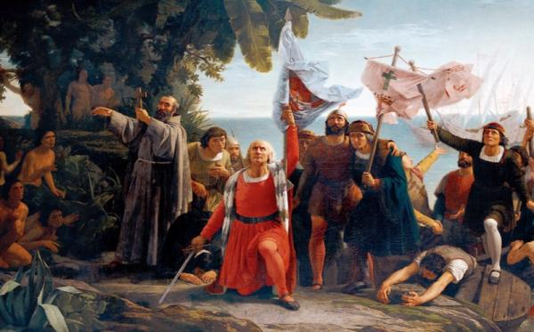
Unidad 1.
“Los inicios de la modernidad: humanismo, Reforma y el choque de dos mundos”
Prof.: Etna Vivar N.
Curso: Octavo Año Básico
Asignatura: Historia y Geografía

Slide 2

O. Aprendizaje
Reconocer la centralidad del ser humano en las expresiones culturales del humanismo y del Renacimiento.
Contenidos:-
- Los cambios que experimento la Edad Moderna.
Principales características de la Edad Moderna.
Línea de tiempo de la Edad Moderna
La nueva concepción del ser humano
Humanismo y Renacimiento

Slide 3
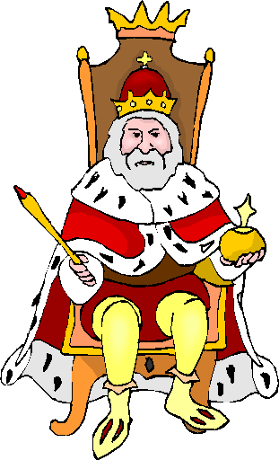
La Edad Moderna
La Edad Moderna se extiende desde la toma de Constantinopla por los turcos en el año 1453 hasta el inicio de la Revolución Francesa en el año 1789. Otros historiadores fijan como fecha de inicio el descubrimiento de América en1492, a inicios del siglo XV.
¿FUE REALMENTE UN NUEVO TIEMPO?
Hoy reconocemos que no hubo una ruptura entre la Edad Media y la Edad Moderna, ya que todos los procesos que caracterizaron a la Edad Moderna se consolidaron a partir de elementos que se venían desarrollando desde la Edad Media.

Slide 4
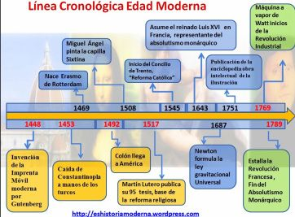

Slide 5
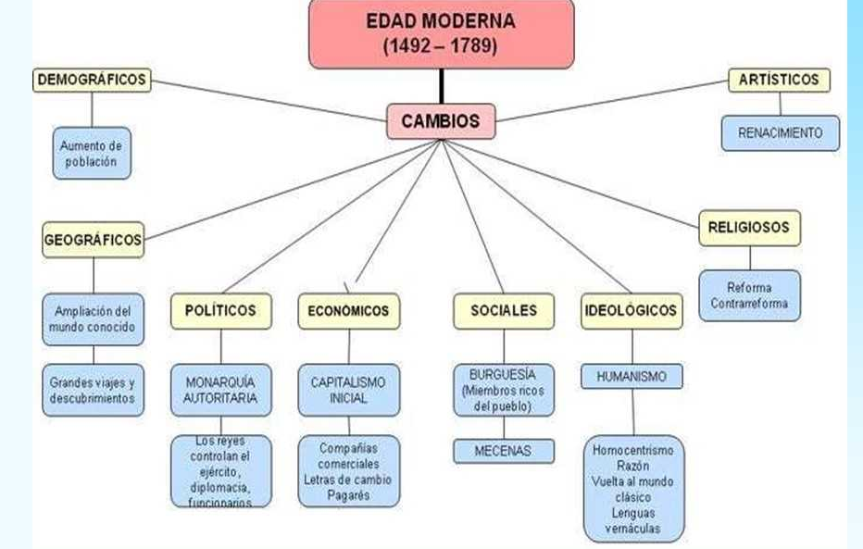

Slide 6
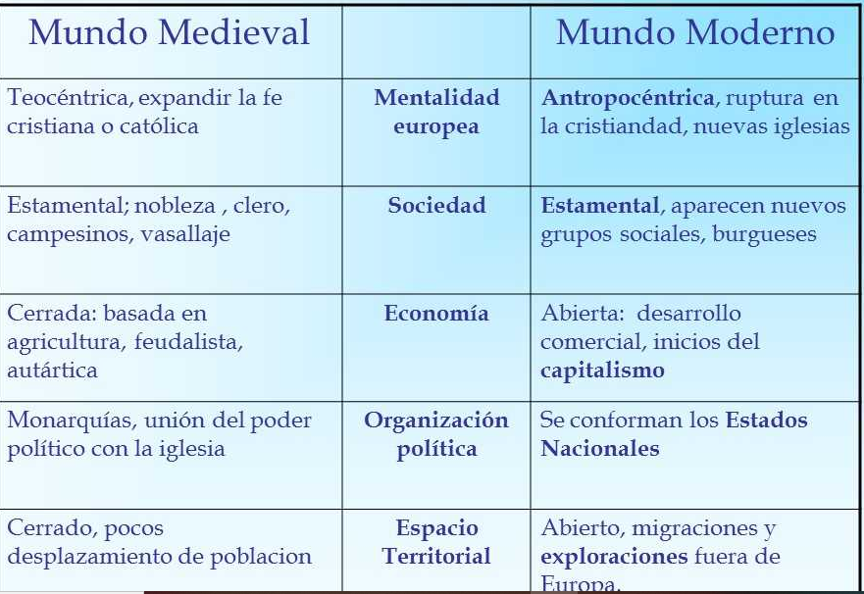

Slide 7
Rasgos centrales de la Edad Moderna
Revalorización de lo grecolatino: admiración por el legado de la antigüedad, en el arte, la ciencia, literatura.
El sentido antropocéntrico de la vida: El hombre pasa a ser el centro de todo. La naturaleza y el hombre son los objetos de estudio de la ciencia, arte, literatura.
El carácter individualista del hombre: hizo del hombre moderno un tanto egoísta, asignándole un comportamiento individualista.
El ascenso de las monarquías y decadencia del feudalismo.
El progreso artístico, literario y científico.

Slide 8
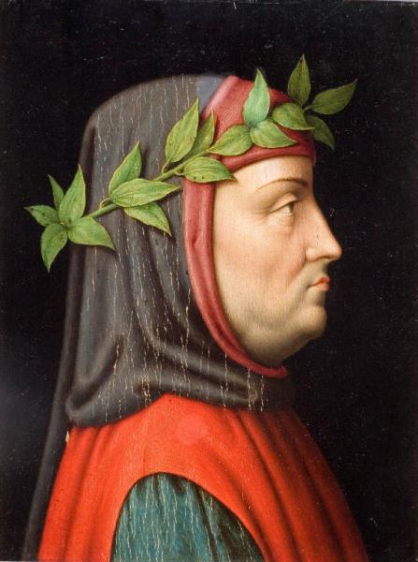
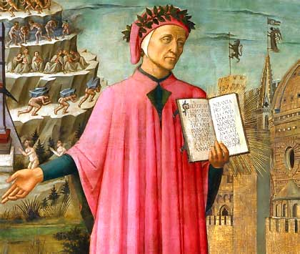
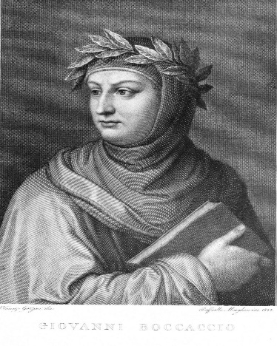
El Humanismo
Es el movimiento intelectual de la Edad Moderna. Nace en Florencia, Italia en el siglo XIV. Promueve el estudio de la cultura antigua y del hombre como principal actor.
Difusión
Precursores italianos
Gracias a la imprenta.
Por la migración de los sabios bizantinos a Italia.
Por los mecenas
F. Petrarca: «Sonetos»
Dante Aliguieri: Divina Comedia
Bocaccio: «Decamerón»

Slide 9
Otros escritores de la Edad moderna
Erasmo de Rotterdam: « Elogio de la locura»
Miguel de Cervantes y Saavedra: «El ingenioso hidalgo don Quijote de la Mancha»
William Shakespeare: «Romeo y Julieta»
Tomás Moro: «Utopía»
Nicolás Maquiavelo: «El príncipe» (El fin justifica los medios)

Slide 10

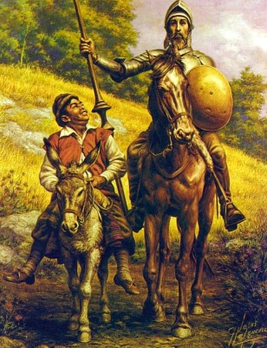
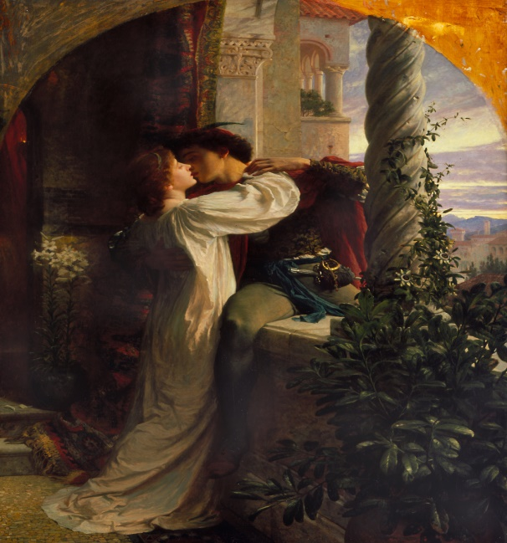
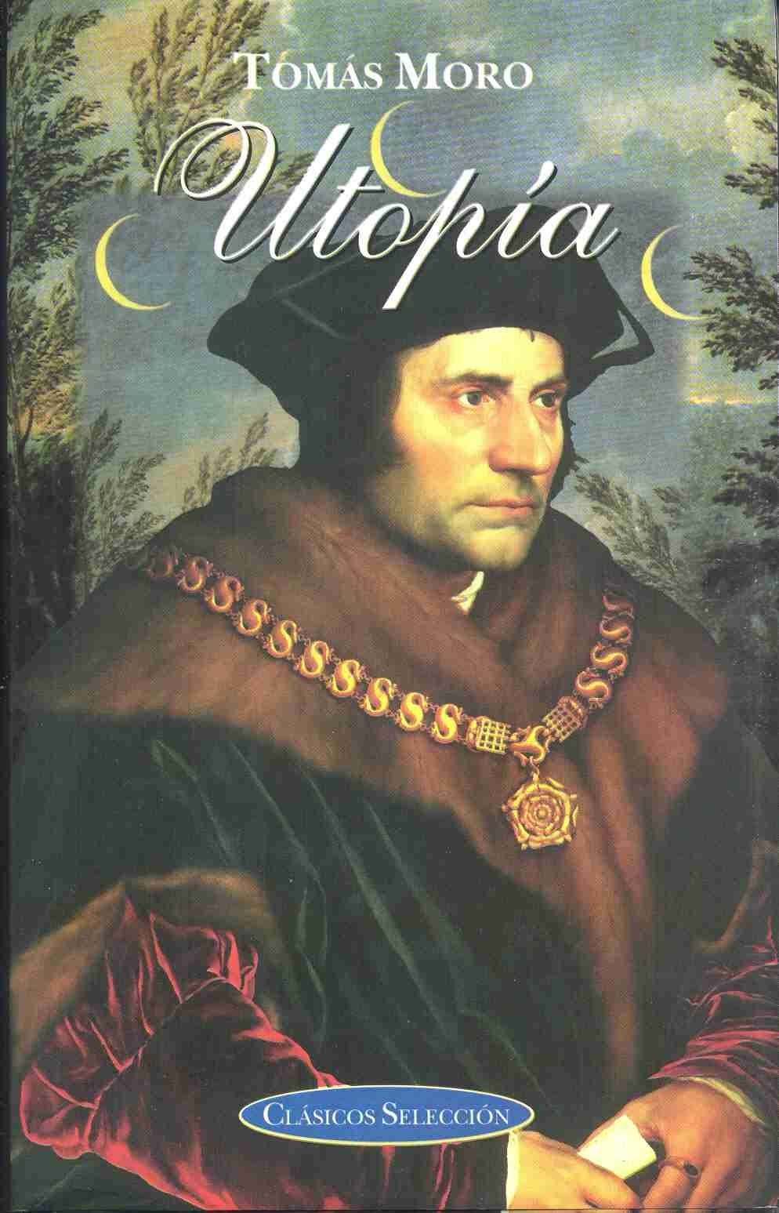

Slide 11
Selección múltiple: Encierra en un círculo la letra de la alternativa correcta.
1.-¿ Cómo se llama el tratado que escribió Nicolás Maquiavelo y que revolucionó las ideas políticas del Renacimiento?
a) Sobre el arte de la guerra
b) Historias florentinas
c) El Príncipe
d) La mandrágora
2.- El Humanismo nace hacia el siglo………durante la……..
a) XIV – Baja Edad Media
b) XVI - Reforma
c) XV - Quatrocento
d) XV - Cuarta Cruzada
e) XVI - Ilustración
3.- El humanismo y el Renacimiento fueron impulsados por:
a) La nobleza
b) La burguesía
c) La Iglesia Católica
d) Los terratenientes

Slide 12
Desarrolla:-
1.-¿Qué hechos dan inicio y término a la Edad Moderna?
2.- ¿Cuántos siglos duró la Edad Moderna?
3.- Explica 3 características de la Edad Moderna.
4.-¿Qué cambios y qué continuidades puedes observar en la Edad Moderna?
5.-¿Qué factores permitieron el desarrollo del Humanismo? ¿ Por qué se le llama Humanismo y dónde se originó?
6.- Enumera las características del Humanismo. (usa el texto de estudio)
7.- Investiga junto a un compañero de qué tratan las siguientes obras de los Humanistas: El príncipe, la Divina comedia, El Decamerón, Utopía, El quijote de la mancha.
8.-¿Cuáles fueron las contribuciones de los humanistas a su época?

